Slide 1
Проект: Евтушенко Агаты Моя семья в годы Великой Отечественной войны 1941-1945

Slide 2
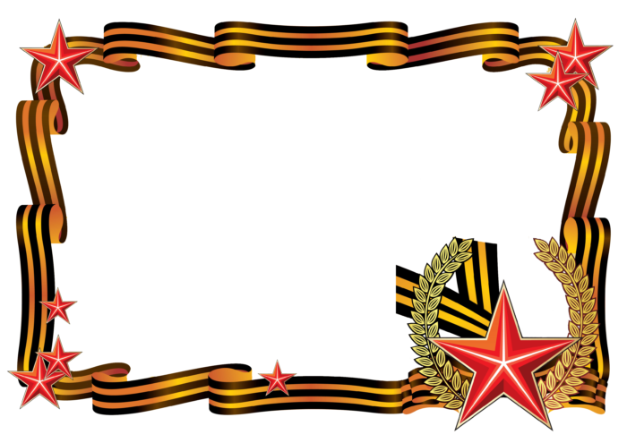
Карта СССР

Slide 3
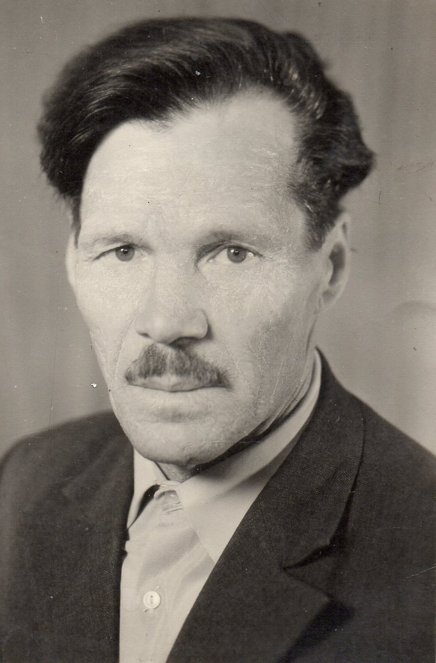
Ураков Тимофей Андреевич
Мой прапрадед Ураков Тимофей Андреевич
родился в 19 апреля 1919 года. Сначала он
был призван военкоматом города Слюдянка
Иркутской области 29 сентября 1939 года в
Ряды военных моряков Красной армии за два года до начала Великой Отечественной войны. Служил в г.Гатчина Ленинградской области.
В конце войны мой прадед участвовал в боях за
освобождение Южного Сахалина. Он был
старшиной роты 179-го стрелового полка.
Награжден медалями: «За Победу над Германией
в Великой Отечественной войне 1941-1945 года» и
«За победу над Японией». После войны служил прапорщиком в пограничных войсках. Его имя внесено в Книгу воинской славы и трудовой доблести жителей города Южно-Сахалинска.

Slide 4
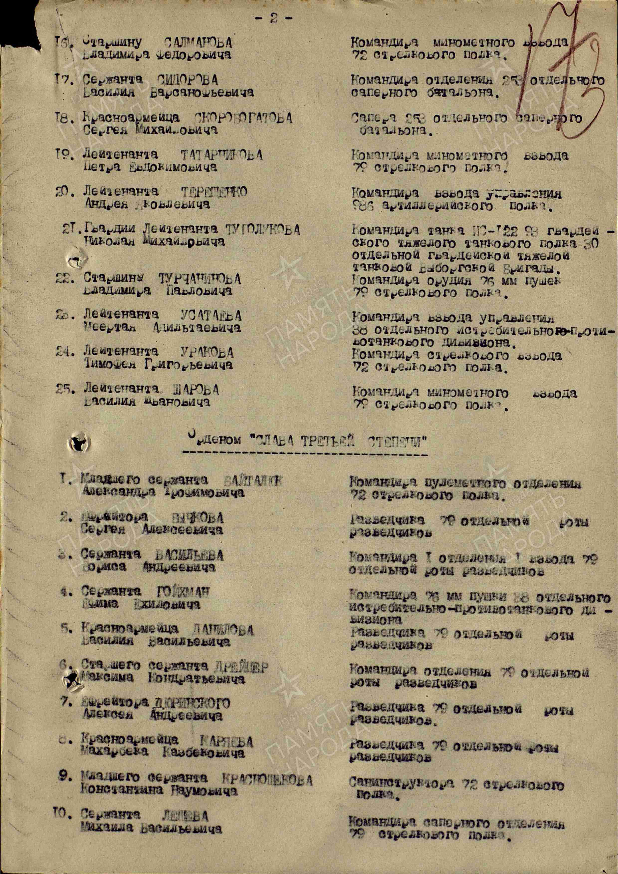
Ураков Тимофей Андреевич
У моего прапрадеда Уракова Тимофея Андреевича в его родной деревне Скаредная Голышмановского района Омской области был полный тезка родственник тоже Ураков Тимофей Андреевич. Он родился в 1914 году. Награжден орденом Отечественной войны II степени (Документ в юбилейной картотеке Номер документа: 76 Дата документа: 06.04.1985 Автор документа: Министр обороны СССР)
Ураков Тимофей Григорьевич
Родился в 1921 в деревне Скаредная
Голышмановского района Омской области.
Поступил на службу в 1940 году. Воинское звание:
лейтенант.
Погиб 22.03.1945 года. Место захоронения: Польша

Slide 5
Шкода Павел Михайлович
Участник Великой Отечественной войны. Уроженец г.Саратова.1914 года рождения. Был танкистом. Воевал на Курской дуге, 2 раза был ранен. Умер в 1955 году.
Шкода Петр Михайлович
Участник Великой Отечественной войны. Уроженец г.Саратова.1912 года рождения. Ефрейтор.
Участник советско-финской войны 1940-1944. Погиб в 1945 году в Финляндии. Медаль «За оборону Советского Заполярья»
Шкода Анатолий Михайлович
Участник Великой Отечественной войны.
Уроженец г.Саратова.1916 года рождения.
Служил в НКВД в звании капитана. Во время войны был ранен в грудь. Умер в 1956 году.
Бирюков Петр Васильевич
Родился в Ленинграде (Санкт-Петербурге)
в 1912 году. Майор НКВД. В годы войны служил в Якутии п.Тикси начальником тюрьмы.

Slide 6
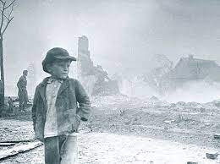
Дети войны
Бирюков Геннадий Петрович
В самом начале войны 10 декабря 1941 года родился мой дедушка Бирюков Геннадий Петрович. В то тяжелое время семья майора НКВД Бирюкова Петра Васильевича жила в поселке Тикси (это самый северный порт России). В семье было 8 детей. Дедушка с самого детства привык к тяжелому труду. Семья держала большое хозяйство, и старшие дети помогали своим родителям. Трудно было в военное время прокормить и одеть всех детей. Дедушка донашивал вещи своих старших сестер, которые перешивала ему мама Клавдия Михайловна. Велосипед был один на всю деревню. Но все жили дружно и помогали друг другу.

Slide 7
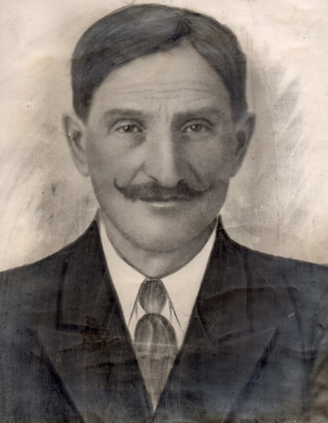
Дети войны
Крылов Николай Григорьевич
Родился 19 декабря 1932 года в деревне Гаврилово Смоленской области. Его семья жила в оккупации.
Так как дедушка был мальчишка озорной,
он стянул у офицера, который жил в их
доме, перочинный ножик. Хорошо, что это
увидела его мать Матрена. Она успела
подложить ножик обратно.
Крылов Григорий Максимович
родился в 1982 году

Slide 8
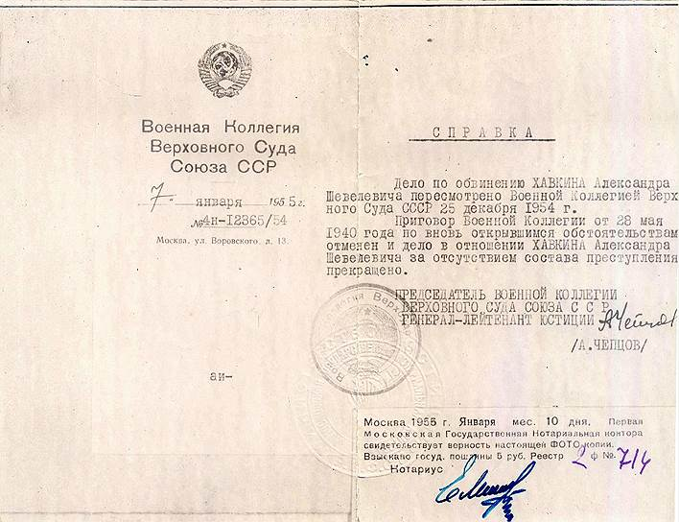
Семья моей прапрабабушки Худяковой Елены Васильевны в годы войны, уже как 3 года потерявшая отца, считалась семьей врага народа. Очень тяжело было их матери одной в это военное время поднять и вырастить 7 детей.
Отец: Худяков Василий Иванович
р. 1893 в Тагильском р-не Екатеринбурской области. Проживал в с. Лах Сах.обл. Сторож отделения связи. Арестован 6.08.1938. Осужден 9.10.1938 тройкой за шпионаж в пользу Японии и участие в контрреволюционной повстанческой группе к ВМН. Расстрелян 17.10.1938. Реабилитирован 10.07.1989.
Источник: Книга памяти Сахалинской области

Slide 10
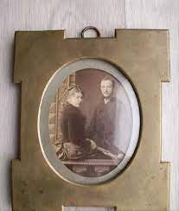
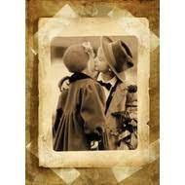
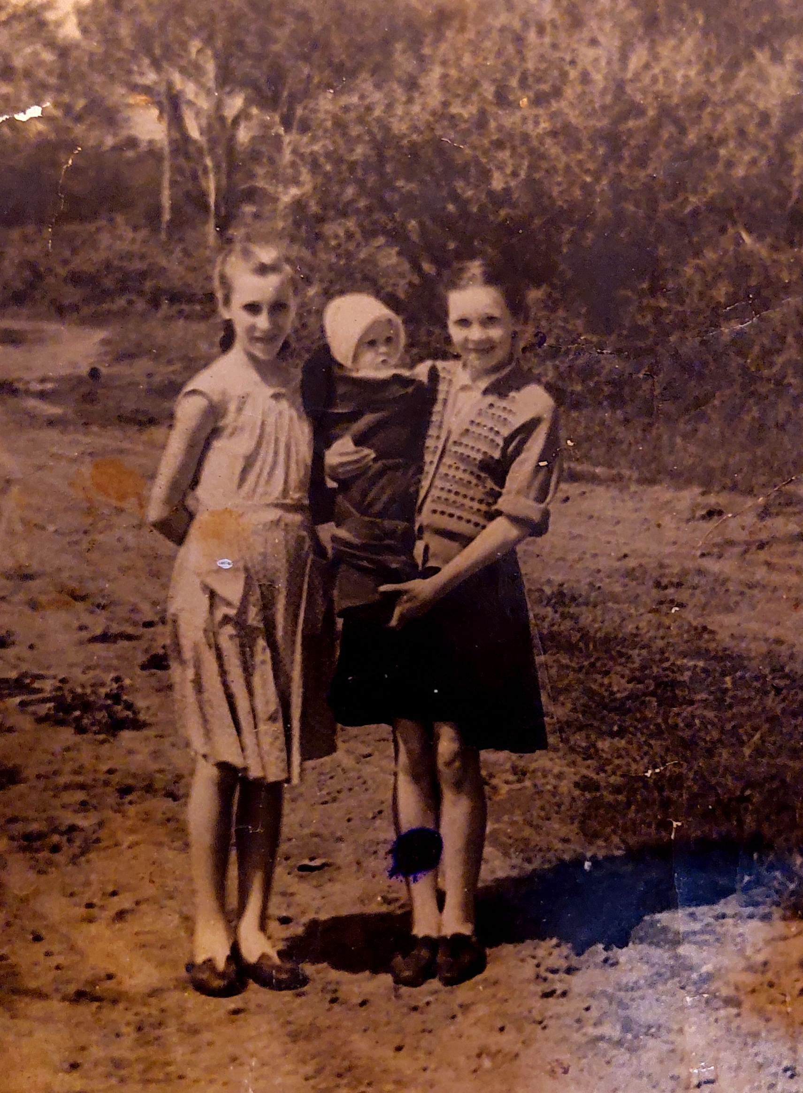

Slide 11
Я знаю, помню, горжусь!

